Slide 1
РЕЗУЛЬТАТЫ
ФУНДАМЕНТАЛЬНЫХ НАУЧНЫХ ИССЛЕДОВАНИЙ ИБ КарНЦ РАН, полученные в 2020 году

Slide 2
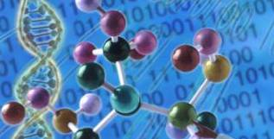




Результаты исследований, проводимых в рамках Программы ФНИ государственных академий наук на 2013-2020 гг. по 7 направлениям:
51 – Экология организмов и сообществ
52 – Биологическое разнообразие
53 – Общая генетика
54 – Почвы как компонент биосферы (формирование, эволюция, экологические функции)
56 – Физиология и биохимия растений, фотосинтез, взаимодействие растений с другими организмами;
57 – Структура и функции биомолекул и надмолекулярных
комплексов, протеомика, биокатализ;
59 – Молекулярные механизмы клеточной дифференцировки,
иммунитета и онкогенеза
Всего результатов – 41
Из них важнейшие результаты – 18

Slide 3
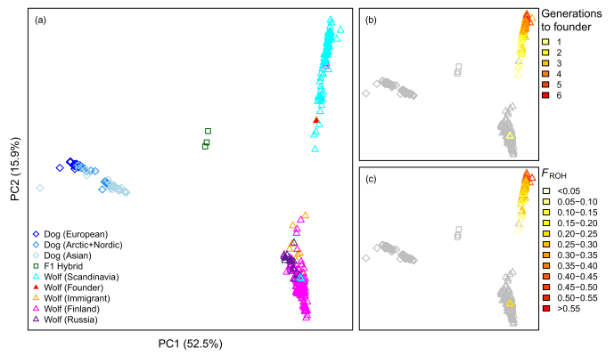
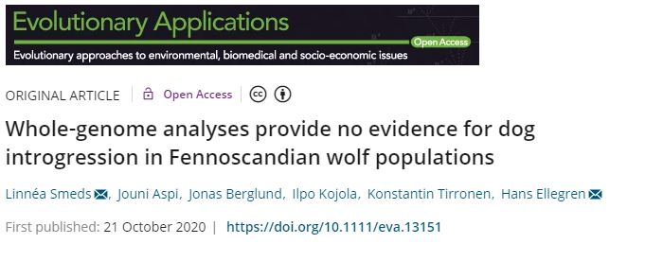
Важнейшие результаты для доклада Президенту РФ
п. 52 – Биологическое разнообразие
Впервые в рамках комплексного исследования с участием НИИ Норвегии, Швеции, Финляндии, Дании и России при изучении происхождения и структуры популяции волков и межвидовой гибридизации проведено полногеномное секвенирование более чем 200 особей волков и 100 собак Фенноскандии. Показано: финско-карельское происхождение скандинавской популяции волков; четкое разделение волков и собак (без признаков интрогрессии); двунаправленный генетический перенос между финско-карельской и скандинавской популяциями, несмотря на серьезные изолирующие барьеры в виде оленеводческой зоны; низкая частота смешения между волками и собаками в Фенноскандии.
Анализ главных компонент (АГК) волков и собак на основе данных о последовательности всего генома. а) все скандинавские, финские и карельские волки, три гибрида F1 и 112 загруженных собак. (b–c) тот же АГК, что и в 1a, но показывающий эффект дрейфа и инбридинга у скандинавских Волков. Остальные образцы показаны серым цветом для лучшей видимости. (b) волки скандинавского происхождения окрашены в зависимости от количества поколений до ближайшего основателя. (c) волки скандинавского происхождения окрашены на основе инбридинга
Лаборатория зоологии

Slide 4

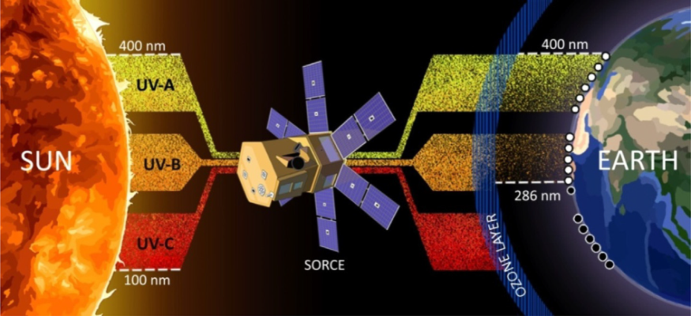
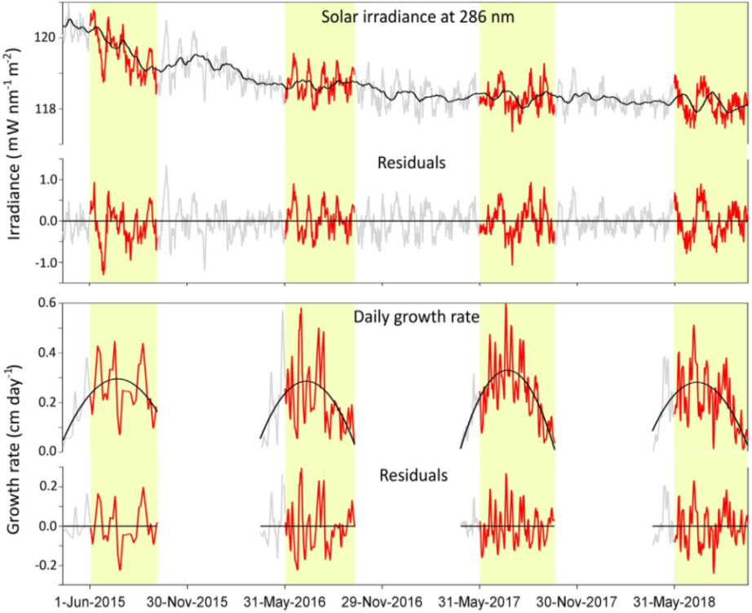
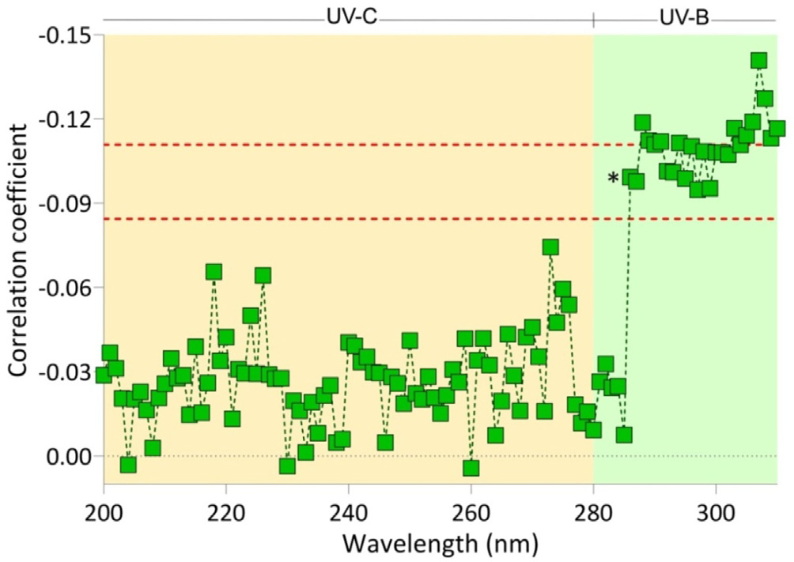
п. 51 – Экология организмов и сообществ
Впервые показано, что проникающий сквозь озоновый слой солнечный ультрафиолет UV-B (280-315 нм), в отличие от абсорбируемого, оставляет характерные «отпечатки пальцев» в виде замедления роста растений. Анализ ростовой реакции мха Sphagnum riparium, исследуемого in situ, на спектральную интенсивность UV в открытом космосе (регистрируемую спутником SORCE), позволил выявить границу чувствительности роста растений к солнечному UV – 286 нм. Она соответствует нижнему пределу пропускной способности озонового слоя Земли для излучения Солнца. Полученные результаты положены в основу оригинального метода определения пропускной способности озонового слоя для длин волн UV-B диапазона (Патент RU № 2723918)
Пример исходных и детрендированных паттернов:
Корреляция скорости роста S. riparium с излучением диапазона 200-310 нм (n=539):
λ=286 нм
Mironov V.L., Kondratev A.Y., Mironova A.V. // Ecological Indicators. 2020. V. 116. P. 106430. DOI: 10.1016/j.ecolind.2020.106430
Лаборатория болотных экосистем

Slide 5
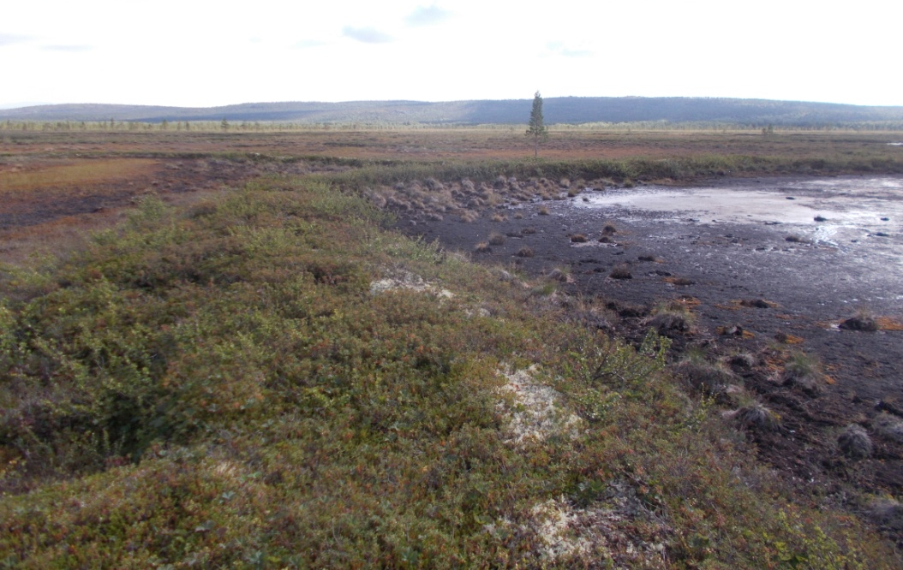
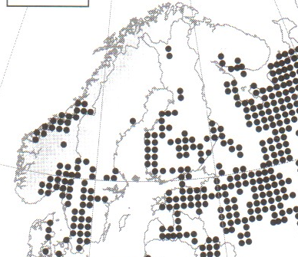

п. 51 – Экология организмов и сообществ
Впервые на территории России обосновано существование массивов субокеанических сфагновых болот лапландского типа на основе доработки типологии болот северо-запада Мурманской области, самых северных в Европе. Их специфика обусловлена биоклиматическими и фитогеографическими факторами. В рамках лапландского типа болот впервые приводится баренцевоморский подтип болот, приуроченный к слабонаклонным морским террасам Баренцева моря суббореального возраста. Выявлены особенности их флоры, структуры поверхности, генезиса и динамики.
верховые болота по: Moen et al, 2017
баренцевоморский подтип
лапландский подтип

Slide 6
Расширены исследования уникального образования - липидного мешка молоди Leptoclinus maculatus из акватории арх. Шпицберген. Сравнительный анализ содержания общих липидов и ряда их классов в липидном мешке лептоклина (L3, L4 стадий развития) из заливов различных доменов – Конгсфьорда (североатлантический) и Рипфьорда (арктический), показал отсутствие значимых различий исследуемых показателей. Полученные данные указывают на то, что липидный мешок сохраняет основное функциональное значение (энергетическое депо, обеспечение плавучести) в условиях Арктики. В составе энергетических липидов мешка установлено высокое содержание 20:1(n-9) и 22:1(n-11) жирных кислот, что является характерной чертой для зоопланктона рода Calanus, которым питаются личинки рыб. Исследования последних лет указывают на высокую биологическую активность гидробионтов в арктических экосистемах в период полярной ночи, в том числе зоопланктона. Соотношение данных жирных кислот в разных классах липидов позволяет обсуждать преимущественное питание молоди лептоклина копеподами видов Calanus glacialis и С. finmarchicus, которые являются ключевыми видами зоопланктона в акватории Шпицбергена. В рамках проекта проведен РТ-ПЦР анализ с целью исследования экспрессии гена Fads2 десатуразы - одного из ключевых ферментов биосинтеза ненасыщенных длинноцепочечных жирных кислот, у молоди пятнистого лептоклина. Результаты анализа позволяют предположить, что высокий уровень незаменимых жирных кислот у молоди, обусловлен преимущественно их поступлением с кормовыми объектами, что определяет значимость и важность трофических связей и отдельных ее звеньев в передаче вещества и энергии в Арктике (лаборатория экологической биохимии ИБ КарНЦ РАН, руководитель работ – к.б.н. Пеккоева С.Н., грант Президента РФ для гос. поддержки молодых российских ученых – кандидатов наук).
Murzina S.A., Pekkoeva S.N., Kondakova E.A., Nefedova Z.A., Filippova K.A., Nemova N.N., Orlov A.M., Berge J., Falk‐Petersen S. Tiny but Fatty: Lipids and Fatty Acids in the Daubed Shanny (Leptoclinus maculatus), a Small Fish in Svalbard Waters // Biomolecules. 2020, 10, 368; doi:10.3390/biom10030368 WoS Q2, Scopus Q1, IF 4.082
Лаборатория экологической биохимии

Slide 7
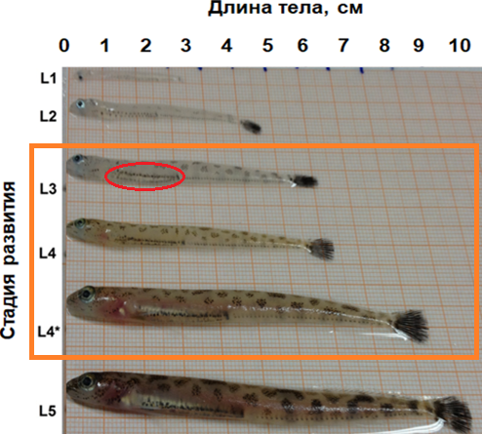
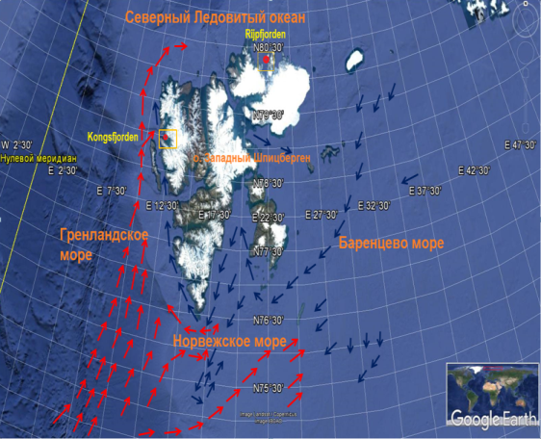
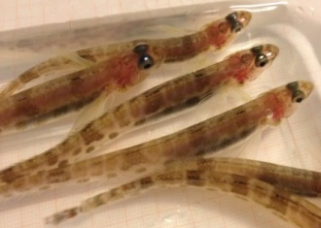
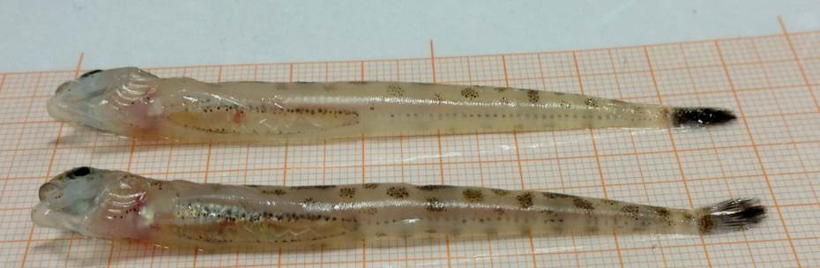
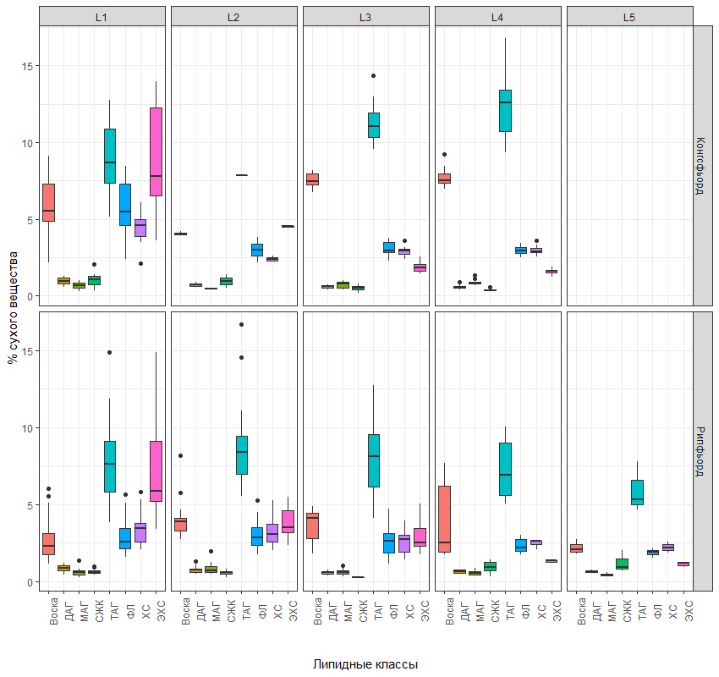
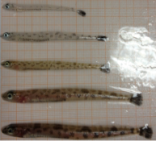
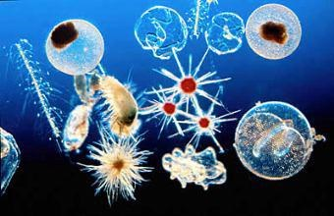
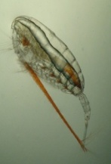
Объект исследования
п. 51 – Экология организмов и сообществ
Район исследования: фьорды о. Западный Шпицберген
Лептоклин пятнистый
Leptoclinus maculatus (Fries, 1838),
сем. Стихеевые (отряд Окунеобразные)
Липидный мешок
молоди
Содержание отдельных классов липидов в мышцах и липидном мешке молоди разных стадий развития из Конгсфьорда и Рипфьорда.
В составе энергетических липидов мешка установлено высокое содержание 20:1(n-9) и 22:1(n-11) жирных кислот, что является характерной чертой для зоопланктона рода Calanus, которым питаются личинки рыб.
Соотношение данных жирных кислот указывают на питание молоди рыбы зоопланктоном - Calanus glacialis и С. finmarchicus → ключевые виды зоопланктона в акватории Шпицбергена.
Результаты РТ-ПЦР анализа экспрессии гена Fads2 десатуразы у молоди лептоклина позволяет предположить, что высокий уровень незаменимых жирных кислот у молоди, обусловлен преимущественно их поступлением с кормовыми объектами, что определяет значимость и важность трофических связей и отдельных ее звеньев в передаче вещества и энергии в Арктике.
L1
L2 - L5
22:6(n-3)
18:1(n-9)
18:2(n-3)
20:1(n-9)
22:1(n-11)
http://vekoff.ru
(Photo: Janne Søreide, UNIS)
Лаборатория экологической биохимии

Slide 8

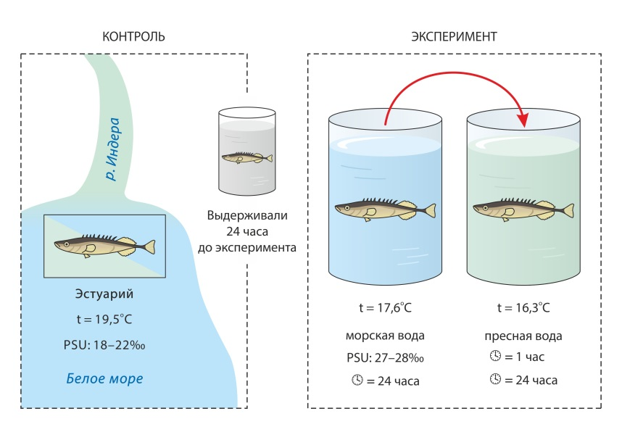
п. 51 – Экология организмов и сообществ
Установлено, что адаптация сеголеток циркумполярного вида полупроходной формы девятииглой колюшки (Pungitius pungitius) Белого моря к гипо- и гиперосмотическим условиям среды различной амплитуды и экспозиции («пресная-морская» вода, 48 час. и «морская-пресная» вода, 1 и 24 ч.) сопровождается биохимическими изменениями по компенсаторному типу, о чем свидетельствуют изменения активности ферментов аэробного обмена (цитохромоксидазы, ЦО и альдолазы), кальций-зависимого протеолиза эндогенных белков, фермента осморегуляцииNa⁺/K⁺-АТФазы, содержания липидов (холестерина и триацилглицеринов), мононенасыщенных и полиненасыщенных жирных кислот, ферментов антиоксидантной защиты (каталазы, супероксид-дисмутазы, пероксидазы, глутатион S-трансферазы) и содержания водорастворимого белка (снижение во всех вариантах эксперимента). Эти изменения направлены на усиление энергоемких процессов поддержания водно-солевого обмена, осмотического давления внутриклеточной жидкости в органах колюшки за счет осмотической активности ряда аминокислот и коротких пептидов, что имеет значение при миграциях рыб.
24 ч.
1 ч.
24 ч.
Объект: девятииглая колюшка
(Pungitius pungitius)
Возраст: сеголетки
Локация: эстуарий р. Индера (Белое море)
Особенности: могут встречаться в акваториях с соленостью до 32 ‰
Ca²⁺-зависимый протеолиз: - Кальпаины | ↑ | Восстановление до исходного уровня
Углеводный и энергетический обмен: Цитохромоскидаза (ЦО) Альдолаза Лактатдегидрогеназа (ЛДГ) Глюкозо-6-фосфатдегидрогеназа (Г6ФДГ) | ↑ ↑ сonst const | Повышенный уровень сохраняется Повышенный уровень сохраняется const const
Осморегуляторная система: Na⁺,K⁺-АТФ-аза | ↑ | ↓↓↓ ↓
Липидный обмен: Холестерин Триацилглицерины | ↑↑↑ ↓ | ↑ восстановление уровня ↓↓ сниженный уровень
Система антиоксидантной защиты: Каталаза Пероксидаза Глутатион S-трансфераза Супероксиддисмутаза | ↓ ↑ const const | ↓↓ ↓↓ ↑ ↑ const const
Схема эксперимента:
+ МНЖК и ПНЖК
Лаборатория экологической биохимии

Slide 9
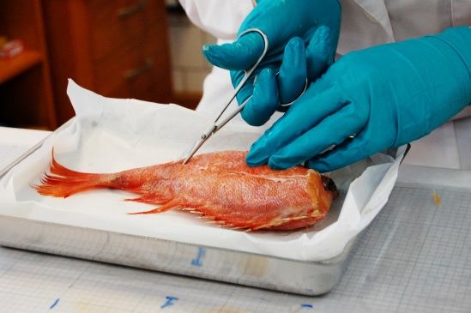
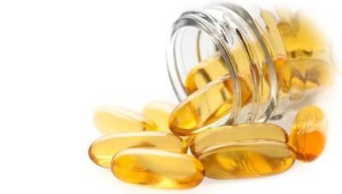
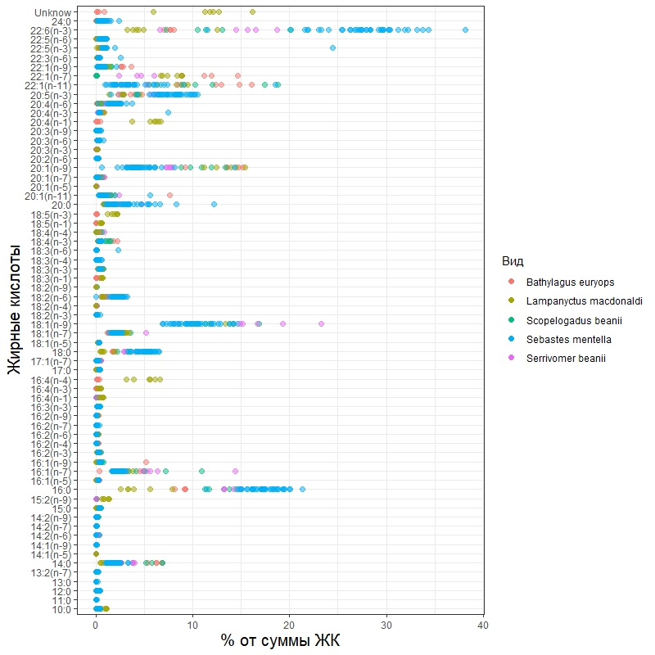
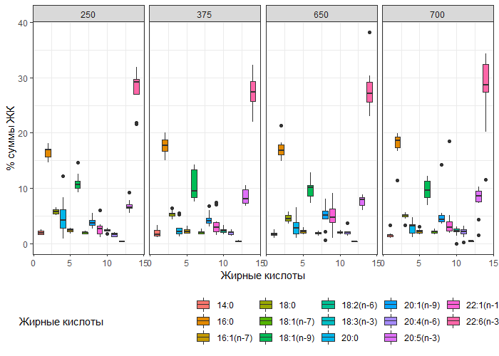
п. 51 – Экология организмов и сообществ
Мезопелагические рыбы Северной Атлантики как потенциальный источник биологически активных веществ и добавок липидной природы
Потенциал мезопелагических гидробионтов
Фундаментальные знания
Экологический мониторинг
Биотехнология
Аквакультура
Промысел
Получены уникальные спектры жирных кислот для ряда видов мезопелагических рыб Северной Атлантики
Описаны наборы «омега-3», включая физиологически значимые 20:5(n-3) и 22:6(n-3), «омега-6», «омега-9» жирные кислоты в сочетания с определенной композицией мононенасыщенных жирных кислот.
22:6(n-3), ДГК

Slide 10
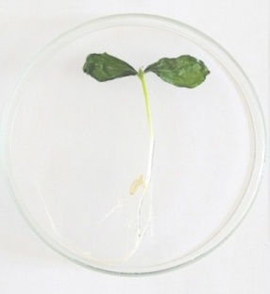
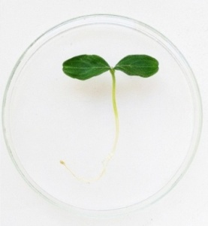
п. 51 – Экология организмов и сообществ
Установлено, что важную роль в проявлении защитного эффекта метилжасмоната (МЖ) на растения пшеницы и огурца, подвергнутых действию низких температур, играет его способность активизировать работу антиоксидантной системы, в том числе повышать активность ключевых антиоксидантных ферментов (супероксиддисмутазы, каталазы и гваякол-специфичной пероксидазы) и индуцировать накопление пролина в листьях. Впервые обнаружено, что в присутствии МЖ у растений, испытывающих действие низких температур, происходит накопление мРНК генов антиоксидантных ферментов (FeSOD, Cu/ZnSOD, MnSOD и CAT) и гена дегидрина (WCS120), специфичного для злаковых растений и участвующего в процессе холодовой адаптации.
Влияние МЖ на содержание мРНК гена CsCAT в листьях огурца (а) и содержание мРНК гена WCS120 в листьях пшеницы (б) при действии температуры 4°C
Кол-во транскриптов генов, усл. ед.
4°С
4°С + МЖ
Проростки огурца, находящиеся при
температуре 4°С в течение 2 сут
Игнатенко А.А., Таланова В.В., Репкина Н.С., Титов А.Ф. Влияние метилжасмоната на устойчивость растений огурца, подвергнутых действию низкой повреждающей температуры //Труды Карельского научного центра РАН. Серия «Экспериментальная биология». 2020. №3. С. 121–129.
Лаборатория экологической физиологии растений

Slide 11
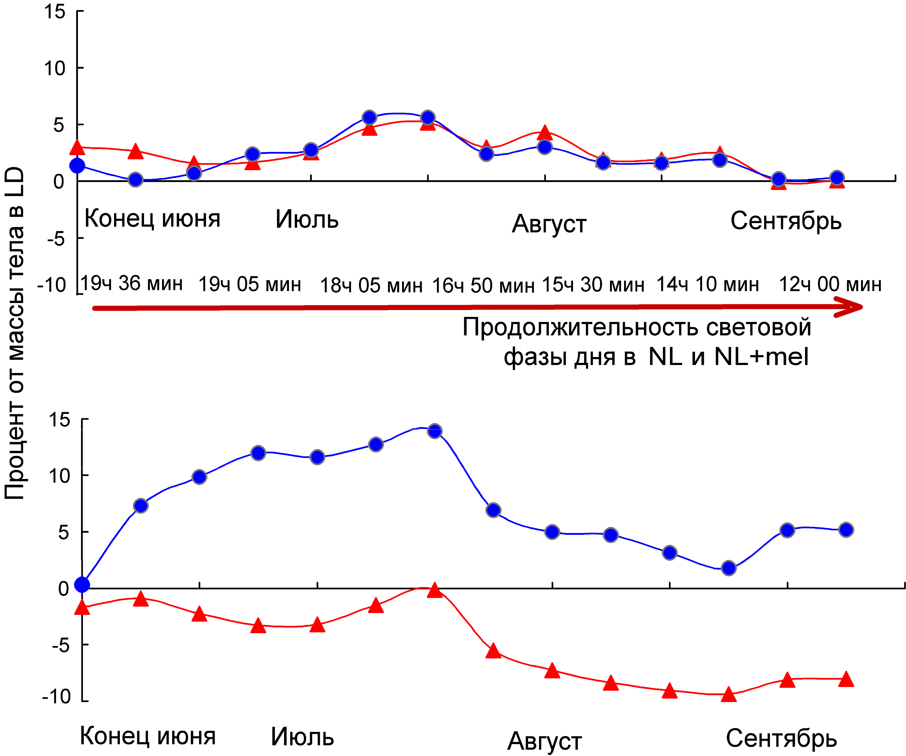
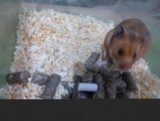
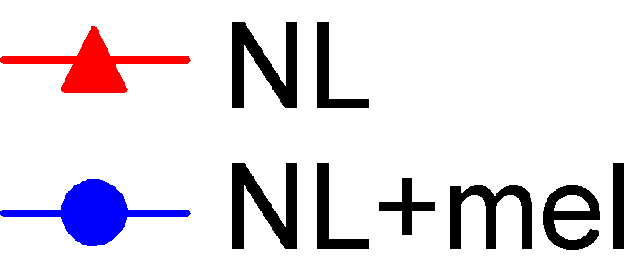
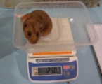
п. 51 – Экология организмов и сообществ
У сирийских хомяков (Mesocricetus auratus) – сезонно-размножающихся лабораторных животных – исследованы показатели гомеостаза при влиянии специфических условий фотопериода северо-запада России (NL) (снижение с июня по сентябрь длительности световой фазы дня с 19 ч 36 мин до 12 ч 00 мин). Более чувствительными к фотопериоду Карелии оказались самцы: у них отмечалось снижение скорости углеводного и белкового обменов и увеличение массы тела, напротив, у самок наблюдались интенсификация метаболических процессов и снижение массы тела по сравнению с контрольными животными (LD). Введение самкам мелатонина в условиях фотопериода северо-запада России (NL+mel) способствовало изменению липидного обмена и более интенсивному набору массы тела. Показано негативное влияние «белых ночей» Карелии на организм сезонно-размножающихся грызунов и раскрыты механизмы фотопериодической регуляции физиологических функций этой группы млекопитающих.
Влияние светового режима Карелии и мелатонина на физиолого-биохимические показатели сирийских хомяков
Самцы
Холестерин
Мочевина
Глюкоза
Потребление
корма
Активность ферментов углеводного
и белкового обменов
Самки
Количество
Эритроцитов
Мочевина
Холестерин
Потребление
корма и воды
Активность ферментов углеводного
и белкового обменов
- достоверное влияние светового режима NL (p˂0.05)
- достоверное влияние мелатонина в NL+mel (p˂0.05)
Лаборатория экологической физиологии животных

Slide 12
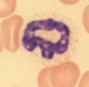
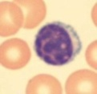
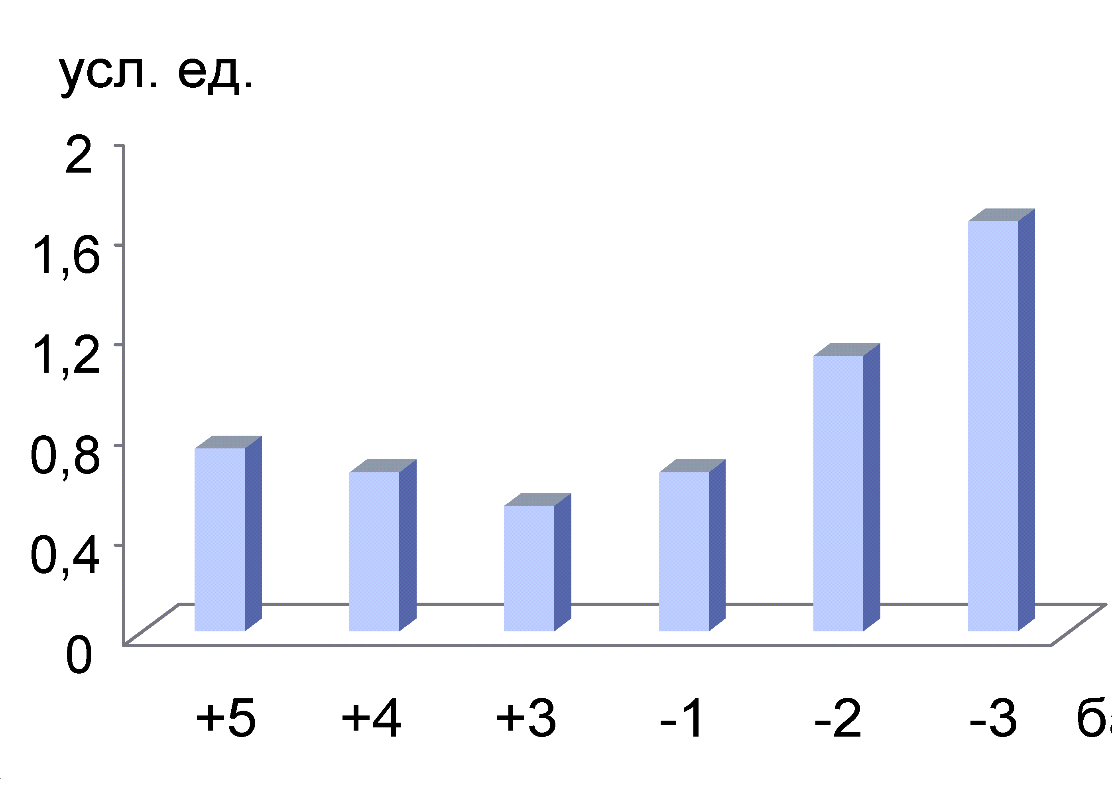
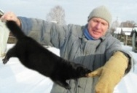
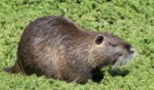

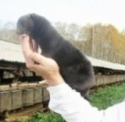
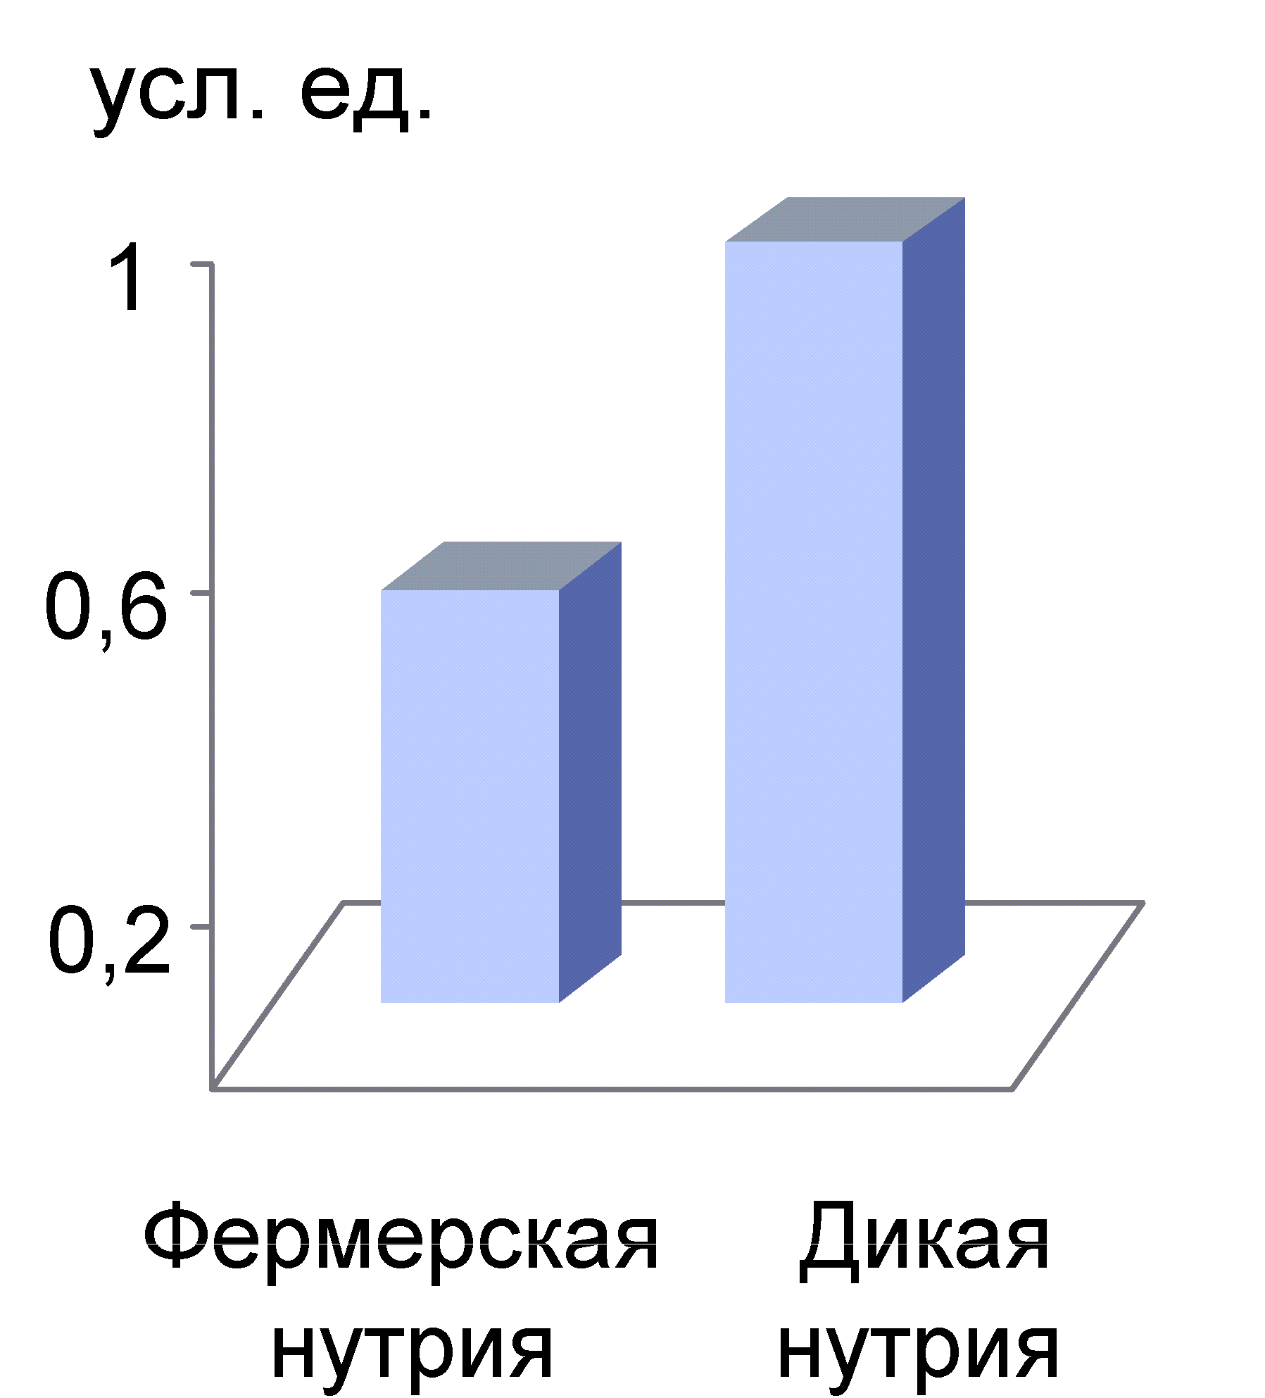
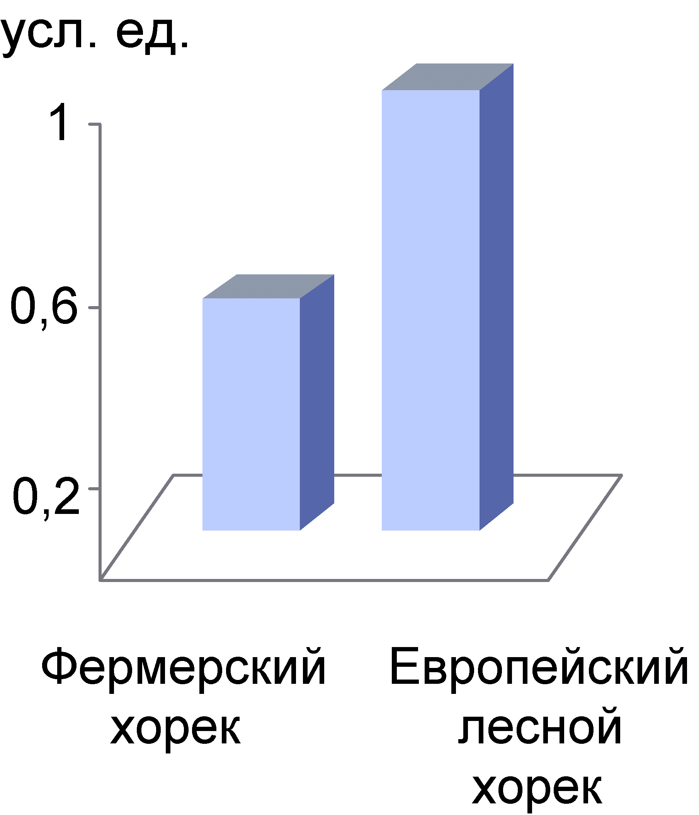


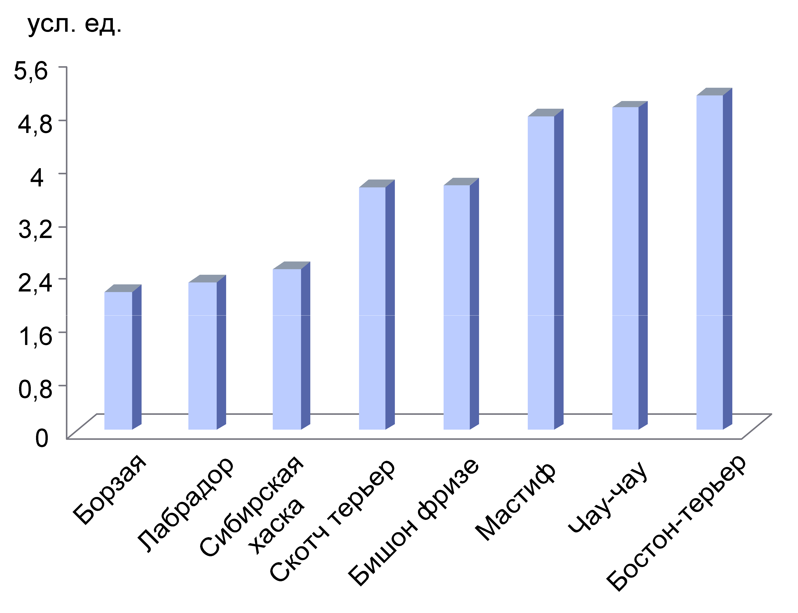

п. 51 – Экология организмов и сообществ
Установлено, что в результате промышленного разведения, а также селекции на доместикационное поведение, у большого числа видов млекопитающих происходят сходные изменения лейкоформулы. Они заключаются в возрастании содержания лимфоцитов (Лф) и снижении количества нейтрофилов (Нф), что приводит к снижению соотношения Нф/Лф. Обнаруженные изменении лейкоформулы у различных представителей класса млекопитающих являются ещё одной иллюстрацией сформулированного Н.И. Вавиловым закона гомологических рядов.
Дружелюбное
поведение
Агрессивное
поведение
нейтрофилы
лимфоциты
нейтрофилы
лимфоциты
Американская норка
Нутрия и хорёк
(Martino et al., 2012; Mayer et al., 2015)
Соотношение Нф к Лф
Агрессивность
Собака, разные породы
(Lawrence et al., 2013)
Типы темперамента, баллы
Агрессивность
Лаборатория экологической физиологии животных

Slide 13
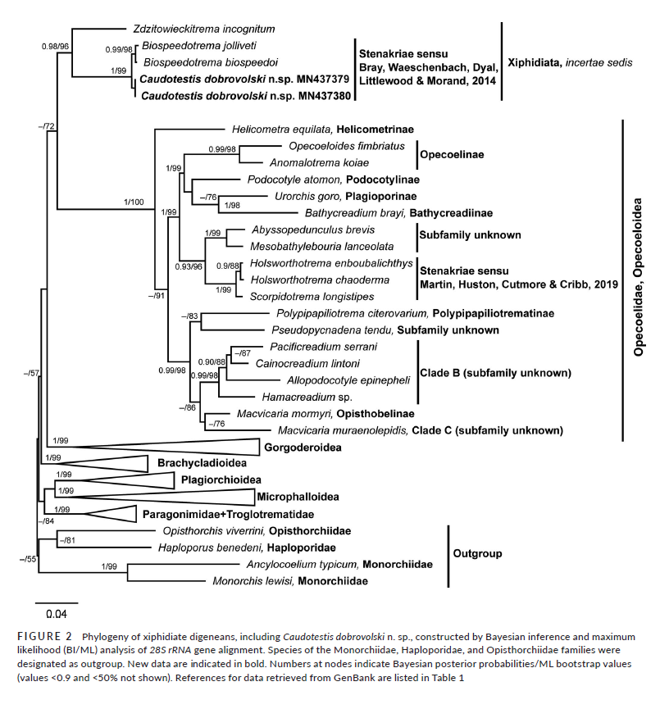

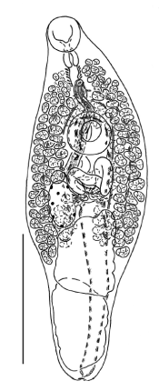
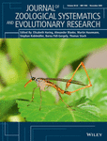
п. 52 – Биологическое разнообразие
По результатам исследования скорпеообразных рыб родов Liparis и Eumicrotremus описан новый вид трематод Caudotestis dobrovolski n. sp. Получены последовательности гена 28S рРНК трематод рода Caudotestis – одного из ключевых представителей подсемейства Stenakrinae (Trematoda). Результаты филогенетического исследования противоречат таксономической гипотезе о принадлежности этого рода к семейству Opecoelidae и доказывают полифилию подсемейства Stenakrinae.
Филогенетическое дерево последовательности гена 28S рРНК трематод, построенное методами байесовского анализа и максимального правдоподобия. Виды семейств Monorchiidae, Haploporidae и Opisthorchiidae отнесены к внешней группе.
Sokolov S.G., Lebedeva D.I., et al. Caudotestis dobrovolski n. sp. (Trematoda, Xiphidiata) in
North Pacific scorpaeniform fish: A crisis of concept of the opecoelid subfamily Stenakrinae
Yamaguti, 1970 // J Zool Syst Evol Res. 2020. 58 (4): 1111-1122. (WoS Q1, IF: 2.268).
Лаборатория паразитологии животных и растений

Slide 14
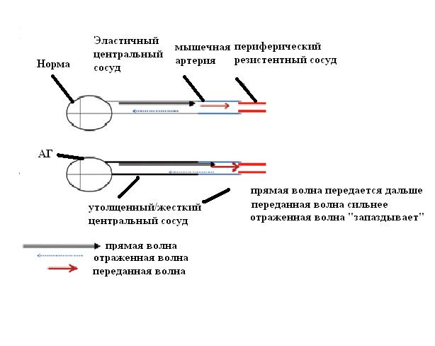
п. 53 – Общая генетика
Впервые показано, что увеличение показателей артериальной жесткости (скорости распространения пульсовой волны, индекса аугментации (СРПВ, AIx) при артериальной гипертензии у человека, связано с наличием в генотипе аллельных вариантов по локусам rs1730017 (C>T) и rs1800482 (G>C) гена индуцибельной синтазы оксида азота (NOS2). Это свидетельствует о вовлечении аллельного полиморфизма гена NOS2 в формирование эндотелиальной дисфункции и повышении жесткости артерий у пациентов с артериальной гипертензией.
Усиление жесткости стенок сосудов при АГ и пульсовая волна (по N.A. Shirwany, M. Zou, 2010)
Topchieva L.V., Balan O.V., Malysheva I.E., Korneva V.A., Pankrasheva K.A. The nitric oxide metabolite level and NOS2 and NOS3 gene transcripts in patients with essential arterial hypertension // Biology Bulletin. 2020. Vol. 47. N. 3. P. 247-252. DOI: https://doi.org/10.31857/S0002332920010166
Лаборатория генетики

Slide 15
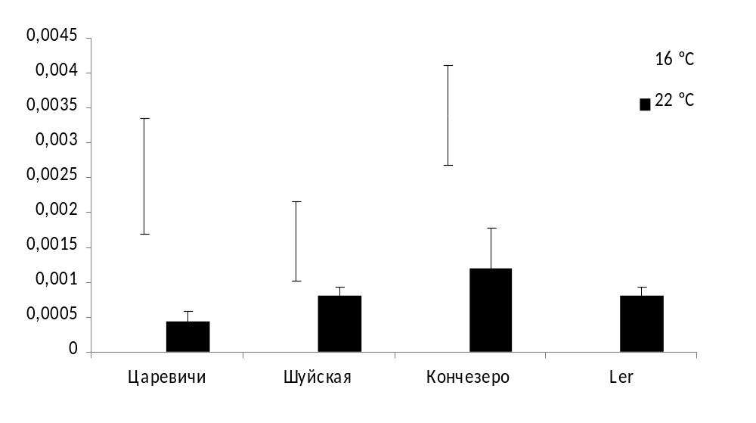
п. 53 – Общая генетика
Установлено, что в карельских популяциях A. thaliana уровень транскрипционной активности локуса FT (в стручках растений), контролирующего степень покоя семян, зависит от температуры выращивания материнского растения. Предполагается, что такая зависимость может свидетельствовать об эпигенетическом контроле адаптивных процессов в условиях жесткого и нестабильного климата на северной периферии ареала вида.
Уровень транскрипционной активности локуса FT в стручках растений северных природных популяций A. thaliana при различной температуре их выращивания. По оси X – карельские популяции и линия Ler, по оси Y – относительный уровень транскриптов FT
Зарецкая М.В., Федоренко О.М., Лебедева О.Н. Генетические основы адаптации: время начала цветения и степень покоя семян у Arabidopsis thaliana северных природных популяций // Труды КарНЦ РАН. Серия экспериментальная биология. 2020. № 11. С. 80–91. DOI:10.7076/eb1218
Лаборатория генетики

Slide 16
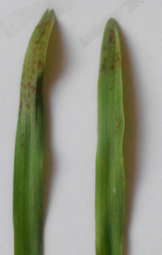
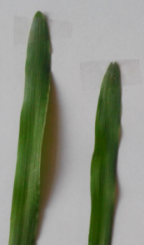

п. 56 - Физиология и биохимия растений, фотосинтез, взаимодействие растений
с другими организмами
Впервые установлены различия в ответной реакции антиоксидантной системы (АОС) растений на действие низких температур в зависимости от содержания цинка в корнеобитаемой среде. При оптимальном содержании цинка низкая температура (4°С) приводит к усилению экспрессии генов основных антиоксидантных ферментов (HvCu/ZnSOD, HvCAT и HvPRX) и увеличению их активности, что препятствует развитию в клетках окислительного стресса и способствует адаптации растений к холоду. При дефиците цинка количество мРНК генов уменьшается, снижается активность антиоксидантных ферментов, но усиления окислительных процессов при этом не происходит, вероятно, за счет интенсификации работы других компонентов АОС. При действии низкой температуры и избытка цинка нарушается согласованная работа антиоксидантных ферментов, что приводит к развитию окислительного стресса и, как следствие, ингибированию физиологических процессов.
Zn 0
Zn 2
Zn 1000
Содержание транскриптов генов антиоксидантных ферментов в листьях ячменя после 7 сут действия температуры 4°С
Батова Ю.В., Казнина Ю.В., Титов А.Ф. Влияние
низкой температуры на интенсивность окислительных процессов и активность антиоксидантных ферментов у пшеницы при оптимальном и избыточном содержании цинка в корнеобитаемой среде // Известия РАН. Серия биологическая. 2021. № 1. WoS Q3, IF 0.413
Активность супероксиддисмутазы (СОД) и каталазы (КАТ) в листьях ячменя после 7 сут действия температуры 4°С

Slide 17
п. 56 - Физиология и биохимия растений, фотосинтез, взаимодействие растений
с другими организмами
На основании анализа изменения отношения темнового дыхания (Rd) листьев к фотосинтезу (Ag), как показателя сбалансированности у растений основных физиологических процессов, установлено, что при дроп-воздействиях температурный диапазон, в пределах которого растения способны поддерживать на определенном уровне соотношение R/A, значительно шире, чем при постоянном длительном действии низких температур. Стимуляция дыхания под влиянием дроп-воздействий, проявляющаяся у теплолюбивых растений огурца при низких температурах, обусловлена главным образом повышением активности цитохромного, а не альтернативного пути дыхания. У холодостойкой пшеницы дроп-воздействия, в отличие от постоянного действия низкой температуры, не вызывают существенных изменений в дыхательном метаболизме.
12°С, огурец
Постоянное действие Rd/Ag = 2.08
Дроп-воздействие Rd/Ag = 0.05
К Д12° Д8° Д4° Д1°
Соотношение темнового и гросс-фотосинтеза листьев растений огурца, томата и перца (а) и сухая масса растений огурца (б), не подвергавшихся (К) и подвергавшихся кратковременному ежесуточному понижению температуры до 12°С (Д12), 8°С (Д8), 4°С (Д4), 1°С (Д1).
Титов А.Ф., Шибаева Т.Г., Икконен Е.Н., Шерудило Е.Г. Реакции растений на кратковременные ежесуточные понижения температуры: феноменология и механизмы» // Физиология растений. 2020. Т. 67, №6. С. 599-615. WoS Q3, IF 1.198.
Лаборатория экологической физиологии растений

Slide 18
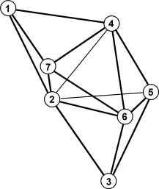
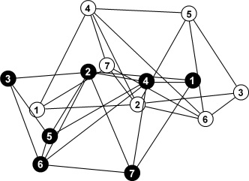
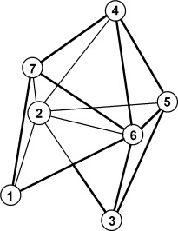
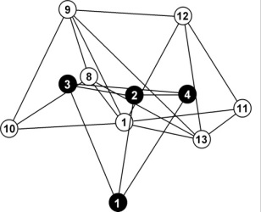
п. 57 – Структура и функции биомолекул и надмолекулярных комплексов,
протеомика. биокатализ
Разработан общий подход для описания симметрийных свойств углеводородных (жирнокислотных) цепей молекул фосфолипидов, образующих основу биологических мембран. Осуществлена аппроксимация структуры углеводородных цепей фрагментами тетраэдрических цепей.
Выявлены “идеальные прототипы” – фрагменты насыщенных и ненасыщенных углеводородных цепей, обладающие высокой симметрией. Показано, что общие особенности строения, которыми характеризуются наиболее распространенные жирнокислотные цепи в биомембранах, определяются, при прочих равных условиях, их соответствием этим “идеальным прототипам”.
Выявление причин наличия общих особенностей строения жирнокислотных цепей позволяет достигнуть более глубокого понимания молекулярных основ функционирования биомембран.
гл.н.с., д.ф.-м.н. Рабинович А.Л.
ω3
двойные связи в полиненасыщенных цепях
Лаборатория экологической биохимии
Notes:
Представлена формулировка результата, затем, слева и справа, 2 рисунка, иллюстрирующие 2 ситуации -
(1) типичное расположение, омега 3, первой двойной связи в жирнокислотной цепи липидов и
(2) типичная ситуация двойных связей в полиненасыщенной цепи (они являются метиленпрерывающимися).
В центре в красном овале - тетраэдрические и тетракоординированные фрагменты расположения атомов, высокая симметрия которых нами строго установлена. Существование этих "идеальных прототипов" (которые мы нашли) есть обоснование того, что в самоорганизующейся системе - биомембране - в цепях липидов формируются особенности строения, которые приведены выше.

Slide 19
п. 57 – Структура и функции биомолекул и надмолекулярных комплексов,
протеомика. биокатализ
Биохимические реакции в клетках зачастую происходят в безмембранных жидких компартментах, образующихся при фазовых переходах типа жидкость-жидкость в цитоплазме. Теоретически установлена взаимосвязь таких фазовых переходов с образованием интермедиатов сворачивания белковых молекул. Анализ фазовых диаграмм состояния белковых дисперсий в координатах давление-температура, температура-энтропия и давление-объем позволяет предсказать появление новых метастабильных состояний, при которых интермедиаты образуют микрофазы (органические наночастицы) в равновесии с раствором нативных и денатурированных форм белка. Это позволяет более полно описывать поведение водно-белковых клеточных систем в разнообразных физиологических и биотехнологических условиях.
Группа молекулярной биофизики

Slide 20
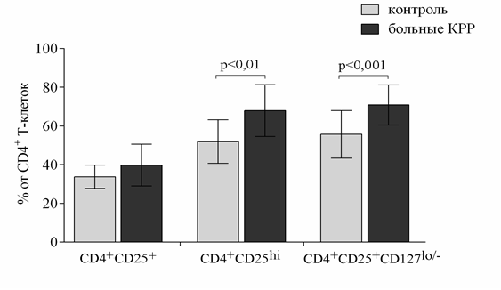
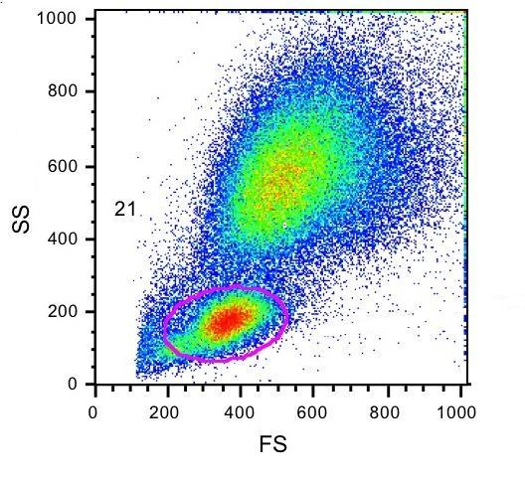
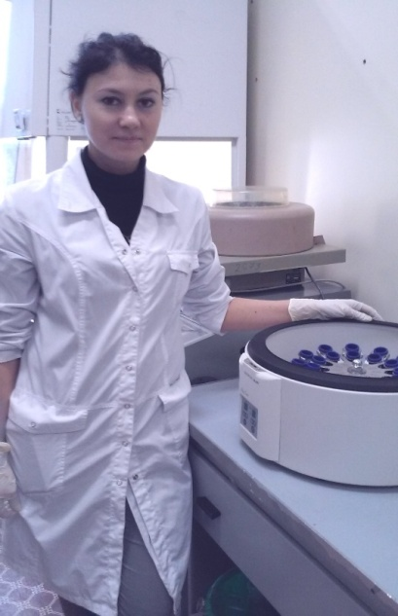
п. 59 – Молекулярные механизмы клеточной дифференцировки, иммунитета и онкогенеза
Анализ функционального состояния регуляторных Т-лимфоцитов (Treg) периферической крови человека при колоректальном раке (КРР) по уровню экспрессии нескольких маркерных молекул (ICOS, CCR4, Ki62) установил наиболее выраженную экспрессию костимулирующего рецептора ICOS. Доминирующие популяции Treg клеток(CD4⁺CD25^{hi} и CD4⁺CD25⁺CD127^{lo/-}) отличались значительным повышением уровня экспрессии ICOS, в то время как Т хелперы (CD4⁺CD25⁺) не отличались по уровню экспрессии ICOS от контроля. Полученные данные представляют интерес при оценке иммунной супрессии, вызываемой регуляторными Т-лимфоцитами при иммунных патологиях, а также при использовании ICOS как маркерной молекулы усиления пролиферативной активности клеток.
Уровень экспрессии молекулы ICOS периферическими лимфоцитами при колоректальном раке
Жулай Г.А., Олейник Е.К.,Шибаев М.И., Семакова П.Н., Олейник В.М.
Анализ прогностической значимости экспрессии эктонуклеотидазы CD39
периферическими Treg-клетками у больных колоректальным раком. //Вестник УМАН. 2020. № 3-4. РИНЦ.
Группа иммунологии

Slide 21

п. 54 – Почвы как компонент биосферы (формирование, эволюция, экологические функции)
Внесение биоугля в количестве 15 т/га в сильноокультуренную дерново-подзолистую супесчаную почву (агрозем альфегумусовый иллювиально-железистый) снижает уровень кислотности почвы, увеличивает содержание подвижных фосфора и калия, а также органического углерода. Для данных показателей характерен расходящийся линейный тренд, демонстрирующий значительный эффект последействия внесения биоугля на второй год исследований. Применение биоугля в качестве мелиоранта способствует иммобилизации почвенного азота, в частности повышению уровней содержания нитратного и аммонийного азота, особенно при повышенной температуре воздуха, когда усиливается микробиологическая активность, нитрифицирующая и аммонифицирующая способность почвы, при этом наблюдается достоверный рост соотношения углерод/азот до 20 единиц и выше.
Динамика содержания азота и углерода на агроземе альфегумусовом иллювиально-железистом при внесении биоугля
Лаборатория экологии и географии почв

